Slide 1

TRƯỜNG TIỂU HỌC QUỐC TUẤN
CHÀO MỪNG QUÝ THẦY CÔ VỀ DỰ GIỜ THĂM LỚP
ÂM NHẠC LỚP 5
TỔ CHỨC CÁC HOẠT ĐỘNG VDST
GIÁO VIÊN: NGUYỄN CHÍ CÔNG

Slide 2




TIẾT 4

Slide 3


KHỞI
ĐỘNG

Slide 4




Slide 5


TỔ CHỨC CÁC HOẠT ĐỘNG VẬN DỤNG SÁNG TẠO

Slide 6
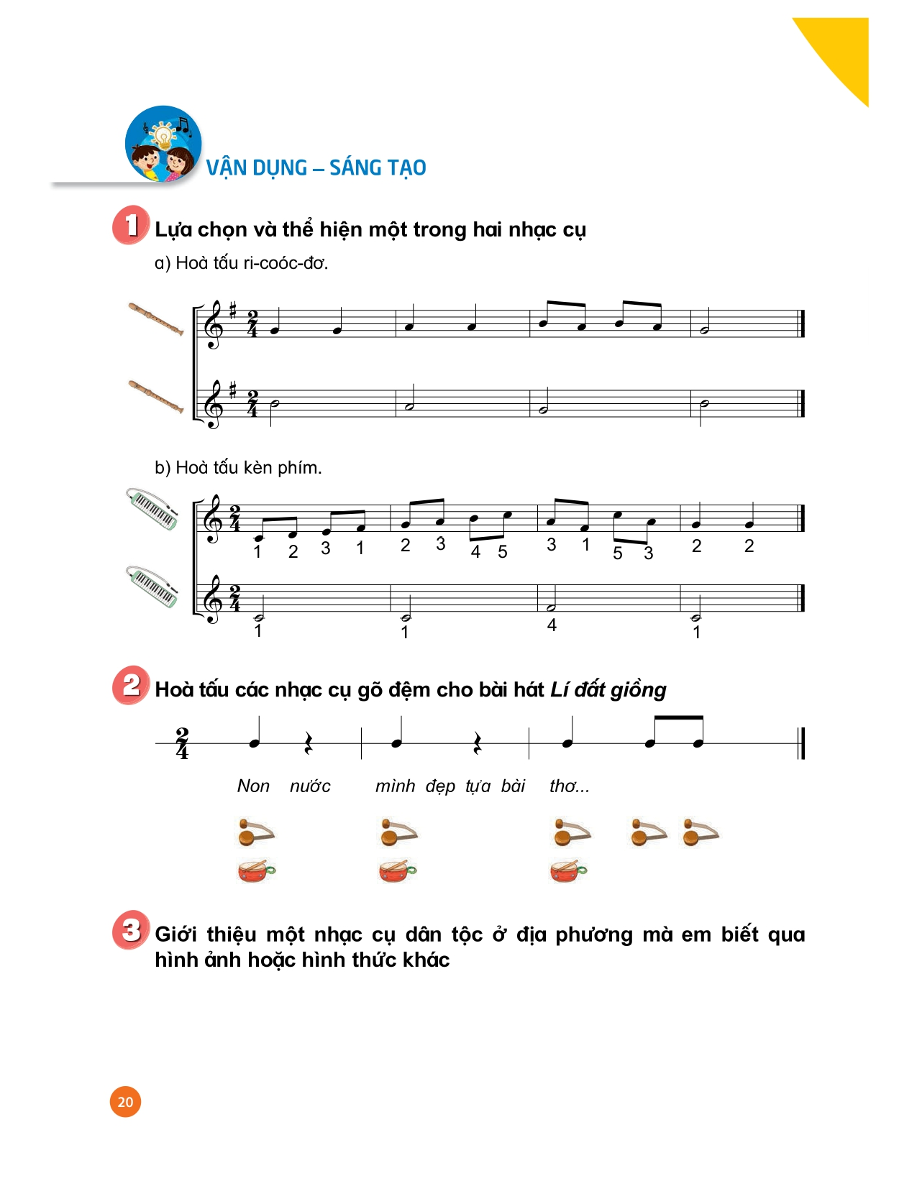

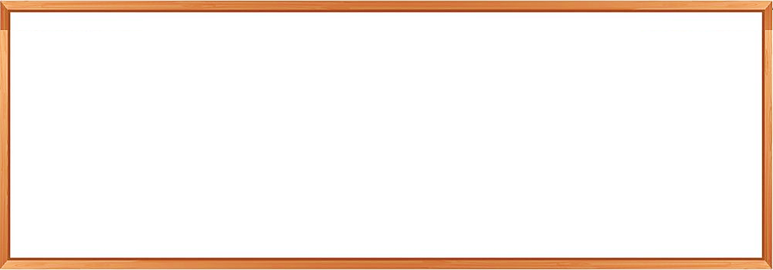
NHẠC ĐỆM

Slide 7
NHẠC ĐỆM

Slide 8
NHẠC ĐỆM

Slide 9
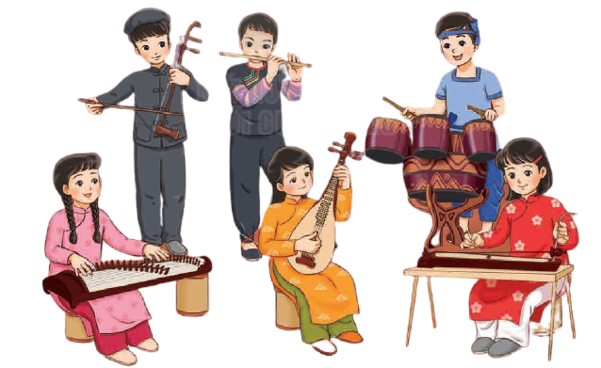

Slide 10
TIẾT 4
TỔ CHỨC CÁC HOẠT ĐỘNG VẬN DỤNG SÁNG TẠO

Slide 11
TIẾT 4

